Slide 1

Управление
многоквартирным жилым домом
«Курсы повышения квалификации»
2023 год

Slide 2
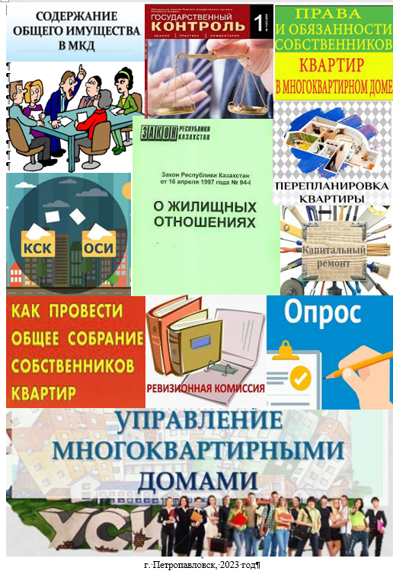
Закон «О жилищных отношениях»
Правила
Типовые договоры
Протоколы
Приказы
Методика расчета сметы
Отчеты председателя
Формы всех документов

Slide 3

Гражданский Кодекс
Статья 189. Бремя содержания имущества
Собственник несет бремя содержания принадлежащего ему имущества, если иное не предусмотрено законодательными актами или договором, и не может в одностороннем порядке переложить такое бремя на третье лицо.
2. Если имущество правомерно находилось у третьих лиц, то понесенные ими расходы на содержание чужого имущества подлежат возмещению собственником, если иное не предусмотрено договором.

Slide 4

Закон «О жилищных отношениях»
Статья 2. Основные понятия, используемые в настоящем Законе
Статья 5. Совместная эксплуатация жилого дома
Статья 6. Управление объектом кондоминиума и содержание общего имущества объекта кондоминиума
Статья 8. Разрешение жилищных споров
Статья 10-3. Компетенция органов местного государственного управления, районов, городов областного значения
Статья 18. Основные права и обязанности собственника жилища
Статья 24. Условия найма жилища, в котором не проживает собственник
Статья 31. Образование, государственная регистрация и прекращение кондоминиума
Статья 32. Содержание общего имущества объекта кондоминиума
Статья 33. Доля собственника квартиры, нежилого помещения в общем имуществе объекта кондоминиума
Статья 34. Права и обязанности собственников квартир, нежилых помещений, парковочных мест, кладовок
Статья 35. Обязанности собственников помещений (квартир)
Статья 37. Особенности прав и обязанностей собственников нежилых помещений

Slide 5
Закон «О жилищных отношениях»
Статья 38. Доступ к общему имуществу объекта кондоминиума
Статья 39. Возмещение ущерба, причиненного помещению, общему имуществу объекта кондоминиума
Статья 40. Изменение конструктивной части помещения парковочного места, кладовки
Статья 41-2. Полномочия должностных лиц жилищной инспекции
Статья 42. Формы управления объектом кондоминиума
Статья 42-1. Собрание
Статья 42-2. Проведение письменного опроса
Статья 42-3. Совет дома
Статья 43. Объединение собственников имущества
Статья 43-1. Простое товарищество многоквартирного жилого дома
Статья 43-2. Непосредственное совместное управление
Статья 47. Высший орган кооператива собственников помещений (квартир)
Статья 48. Правление и председатель правления КСК
Статья 48-1. Управляющий многоквартирным жилым домом или управляющая компания
Статья 49. Ревизионная комиссия (ревизор)
Статья 50. Участие собственников в расходах на управление и содержание общего имущества объекта кондоминиума
Статья 50-2. Ежемесячный отчет по управлению объектом кондоминиума и содержанию общего имущества
Статья 50-3. Особенности финансирования капитального ремонта общего имущества объекта кондоминиума

Slide 6

ПРАВИЛА принятия решений по управлению объектом кондоминиума и содержанию общего имущества объекта кондоминиума
Порядок проведения собрания
Порядок принятия решения
ОБЪЯВЛЕНИЕ о проведении явочного собрания
ЛИСТ регистрации собственников явочного собирания
ЛИСТ голосования собственников явочного собрания
ПРОТОКОЛ явочного собирания
ОБЪЯВЛЕНИЕ о проведении опроса
ЛИСТ голосования при проведении письменного опроса
ПРОТОКОЛ собрания по итогам письменного опроса
ДОГОВОР ОСИ – сервисная компания
ДОГОВОР ОСИ - управляющая компания
ПРАВИЛА содержания общего имущества
Управление объектом кондоминиума
Порядок передачи финансовой, технической документации и иных технических средств по объекту кондоминиума
Содержание общего имущества объекта кондоминиума
Участие собственников в расходах

Slide 7
ИНВЕНТАРНЫЙ ПЕРЕЧЕНЬ общего имущества объекта кондоминиума
АКТ ОСМОТРА объекта кондоминиума
ДЕФЕКТНАЯ ВЕДОМОСТЬ по результатам осмотра объекта кондоминиума
УВЕДОМЛЕНИЕ о передаче документов новой форме управления
МЕТОДИКА РАСЧЕТА СМЕТЫ расходов на управление и содержание общего имущества
МЕТОДИКА РАСЧЕТА МИНИМАЛЬНОГО размера расходов на управление и содержание общего имущества
МИНИМАЛЬНЫЙ ПЕРЕЧЕНЬ работ и услуг по управлению объектом кондоминиума и содержания общего имущества
ЕЖЕМЕСЯЧНЫЙ ОТЧЕТ по управлению и содержанию общего имущества
ГОДОВОЙ ОТЧЕТ по управлению и содержанию общего имущества
ПОРЯДОК ПРОВЕДЕНИЯ КАПИТАЛЬНОГО РЕМОНТА общего имущества
ТИПОВЫЕ ПРАВИЛА предоставления коммунальных услуг
Порядок и условия предоставления коммунальных услуг
Потребительские свойства и режим предоставления услуг:
Порядок регулирования процесса пользования и предоставления коммунальных услуг
Границы раздела эксплуатационной ответственности
Потребитель и поставщик, права и обязанности
Порядок оплаты

Slide 8

Управление МЖД
управление объектом кондоминиума – комплекс мероприятий, направленных на создание безопасных и комфортных условий проживания собственников квартир, нежилых помещений, надлежащее содержание общего имущества объекта кондоминиума, решение вопросов пользования общим имуществом объекта кондоминиума и предоставление коммунальных услуг;
общее имущество объекта кондоминиума – части объекта кондоминиума (фасады, подъезды, вестибюли, холлы, коридоры, лестничные марши и площадки, лифты, крыши, чердаки, технические этажи, подвалы, общедомовые инженерные системы и оборудование, почтовые ящики, земельный участок под МЖД и оформленный придомовый, элементы благоустройства и другое имущество общего пользования), кроме квартир, нежилых помещений, парковочных мест, кладовок находящихся в индивидуальной (раздельной) собственности;

Slide 9
Термины
содержание общего имущества объекта кондоминиума – комплекс работ или услуг по технической эксплуатации, санитарному содержанию и текущему ремонту общего имущества объекта кондоминиума;
текущий ремонт общего имущества объекта кондоминиума – комплекс своевременных мероприятий и работ по замене или восстановлению составных частей и инженерного оборудования многоквартирного жилого дома, установленных нормативной и технической документацией, проводимых с целью предотвращения их преждевременного износа и устранения неисправности;
капитальный ремонт общего имущества объекта кондоминиума – комплекс мероприятий и работ по замене изношенных конструкций, деталей и инженерного оборудования многоквартирного жилого дома на новые или более прочные и экономичные, улучшающие эксплуатационные показатели ремонтируемых объектов, проводимых с целью восстановления ресурса МЖД;
общедомовые инженерные системы – системы холодного и горячего водоснабжения, водоотведения, теплоснабжения, газоснабжения, электроснабжения, дымоудаления, пожарной сигнализации, внутреннего противопожарного водопровода, грузовых и пассажирских лифтов (подъемников), мусороудаления, кондиционирования, вентиляции, находящиеся в многоквартирном жилом доме за пределами или внутри помещения и обслуживающие две (два) и более квартиры, нежилого помещения, парковочного места, кладовки;

Slide 10

Передача МЖД в управление
Пренебрежительное отношение к обслуживанию и управлению МЖД чревато постепенным ухудшением их потребительских характеристик и быстрым приходом в негодность ключевых ­элементов инфраструктуры. И все эти проблемы наступают неожиданно – по традиции, в самый неподходящий ­момент.
В результате мы имеем обветшалые и аварийные здания, недовольный условиями работы персонал и озлобленных собственников, дорогостоящий ремонт, не работающее оборудование
При принятии дома в управление и обслуживание новый орган управления должен оценить его состояние и свои возможнос­ти улучшить ситуацию. Это должно быть организовано не так, как происходит сегодня у нас: КСК/ОСИ, готовый на все, берется с закрытыми глазами за работу. По истечении определенного срока собственникам выставляется счет за расходы по управлению и обслуживанию (ремонт кровли, подъездов, замену узлов отопления и другое), причем без калькуляции стоимости работ. Собственники недоумевают: «Предыдущий КСК менял же это все!» Однако того кооператива уже нет, и спросить не с кого

Slide 11
Чтобы не отвечать за чужие грехи
Предыдущий орган управления (представители собственников в случае его отсутствия) в течение 3 рабочих дней со дня принятия решения об изменений формы управления (создания формы управления), прекращения действия договора по управлению обязаны передать совету дома или председателю ОСИ либо доверенному лицу ПТ на основании акта приема-передачи:
Документацию на МЖД
Финансовые средства
Материальные ценности
Право управления банковскими счетами (при решении собственников)
ВАЖНО!!!
Зафиксировать текущее техническое состояние общего имущества объекта кондоминиума. Эту работу проводят представители нового органа управления совместно с представителями собственников и оформляют актом

Slide 12
Комплект передаваемых документов
финансовую документацию (первичные учетные документы, финансовую отчетность, документы, связанные с операциями по текущему счету), а также копии финансовой документации;
техническую документацию на многоквартирный жилой дом;
протоколы собраний;
акты ревизий;
копии заключенных договоров об оказании услуг с субъектами сервисной деятельности и организациями, предоставляющими коммунальные услуги;
копии актов приемки оказанных услуг по управлению и содержанию общего имущества;
иные документы, связанные с управлением объектом кондоминиума и содержанием общего имущества объекта кондоминиума;
ключи от помещений, входящих в состав общего имущества объекта кондоминиума, электронные коды доступа к оборудованию, входящему в состав общего имущества объекта кондоминиума;
иные технические средства и оборудование;

Slide 13
Временная управляющая компания
При назначении жилищной инспекцией временной управляющей компании услуги по управлению объектом кондоминиума осуществляются на основании договора между жилищной инспекцией и временной управляющей компанией.
Временная управляющая компания должна применять минимальный размер расходов на управление объектом кондоминиума и содержание общего имущества объекта кондоминиума в соответствии с методикой расчета сметы расходов

Slide 14
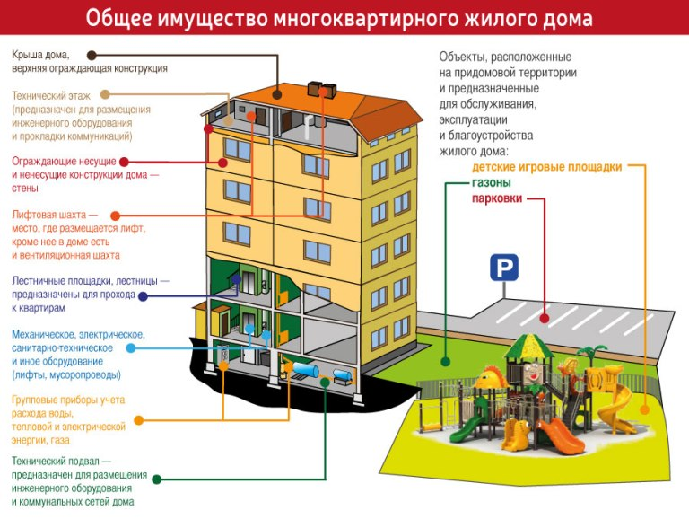

Slide 15
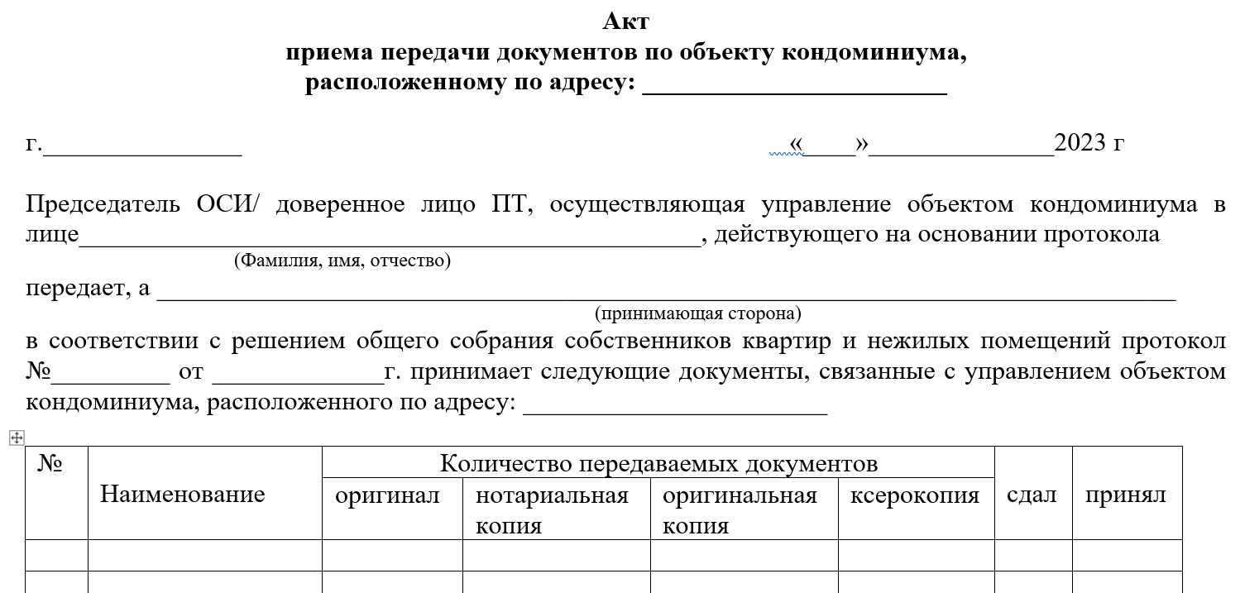
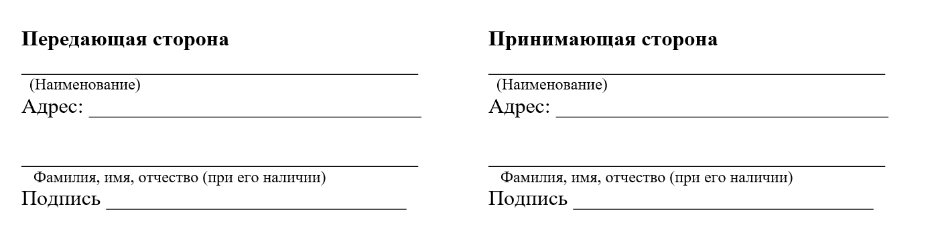

Slide 16
Техническая документация
1.1.1 | - технические паспорта
1.1.2 | -экспликации
1.1.3 | -поэтажные планы
1.2 | Чертежи и схемы инженерных коммуникаций
1.3 | Схемы механического оборудования
1.4 | Схемы электрического оборудования
1.5 | Схемы санитарно-технического оборудования
1.6 | Схемы иного оборудования, обслуживающего более одного помещения в доме
1.7 | Схемы и акты установки и приемки в эксплуатацию общедомовых приборов учета ресурсов
1.8 | Паспорта на инженерное, электрическое, механическое, санитарно-техническое оборудование и др.
1.9 | Акты разграничения эксплуатационной ответственности инженерных сетей электроснабжения, холодного и горячего водоснабжения, водоотведения, теплоснабжения, газоснабжения с организациями предоставляющие коммунальные услуги
1.10 | Отчеты о произведенных замерах сопротивления, изоляции и фазы ноль
1.11 | Исполнительная и проектная документация, предъявляемая приемочной комиссии, в соответствии с которой осуществлено строительство дома

Slide 17
Техническая документация
1.12 | Акты осмотра отдельных конструктивных элементов (крыши, ограждающих конструкций и т.д.)
1.13 | Государственный акт на земельный участок
1.14 | Акт приемки объекта в эксплуатацию с обязательными приложениями
1.15 | Документы, в которых указываются содержание и сфера сервитута с приложением заверенной соответствующей организацией (органом) по государственному учету объектов недвижимого имущества планом, на котором отмечена сфера (граница) действия сервитута, относящегося к части земельного участка
1.16 | Паспорта технологического оборудования (инструкции по эксплуатации) многоквартирного жилого дома
1.17 | Документы (акты) о приемке результатов работ по капитальному ремонту общего имущества (при наличии)
1.18 | Документы (акты) о приемке результатов работ по текущему ремонту общего имущества
1.19 | Акты освидетельствования скрытых работ
1.20 | Протокол измерения шума и вибрации

Slide 18
Иная документация
2.1 | Письменные заявления, жалобы и предложения по вопросам качества содержания общего имущества в доме и предоставления коммунальных услуг, актуальные на дату передачи
2.2 | Журнал (книга) учета заявлений, жалоб и предложений по вопросам качества содержания общего имущества в доме и предоставления коммунальных услуг, актуальные на дату передачи
2.3 | Трудовой договор найма
2.4 | Акты подготовки дома к сезонной эксплуатации, паспорта
2.5 | Акты устранения замечаний и нарушений от жилищной инспекции, имеющихся до момента передачи дома в управление
2.6 | Акты по передаче материальных ценностей, относящихся к общему имуществу дома (пожарные шланги, светильники, кожухи, аншлаги, номерные знаки, почтовые ящики и пр.)
2.7 | Копии заключенных договоров об оказании коммунальных услуг на содержание общего имущества объекта кондоминиума с организациями, предоставляющими коммунальные услуги
2.8 | Копии заключенных договоров об оказании услуг с субъектами сервисной деятельности
2.9 | Договоры с управляющим или управляющей компанией

Slide 19
Иная документация
2.10 | Финансовая документация (первичные учетные документы, финансовую отчетность, документы, связанные с операциями по текущему счету) а также копии финансовой документации
2.11 | Денежные средства, при наличии на сберегательном счете, а также при сборе целевых взносов (по решению собрания)
2.12 | Протоколы собраний, листы голосования
2.13 | Копии актов приемки оказанных услуг по управлению объектом кондоминиума и содержанию общего имущества объекта кондоминиума
2.14 | Ключи от помещений, входящих в состав общего имущества объекта кондоминиума
2.15 | Электронные коды доступа к оборудованию, входящему в состав общего имущества объекта кондоминиума
2.16 | Иные технические средства и оборудование, необходимые для управления объектом кондоминиума и эксплуатации общего имущества объекта кондоминиума
2.17 | Заверенные проектной организацией копии проектной документации многоквартирного жилого дома (без сметного раздела), получившей положительное заключение комплексной вневедомственной экспертизы

Slide 20
Типовой договор управления
Наименование сторон ОСИ/ПТ – Управляющий
На основании решения собственников – протокол № дата
По настоящему договору ОСИ поручает, а Управляющий принимает на себя обязательства совершать от имени и за счет Объединения/Простого товарищества все необходимые юридические и фактические действия, направленные на выполнение работ по управлению объектом кондоминиума, на достижение целей управления
Обязанности ОСИ/ПТ
Использовать общее имущество в многоквартирном жилом доме в соответствии с его назначением.
Своевременно в порядке, установленном решением собрания собственников квартир, нежилых помещений, оплачивать предоставленные по настоящему договору услугу.
Незамедлительно сообщать Управляющему об обнаружении неисправности сетей, оборудования, приборов учета, снижении параметров качества коммунальных услуг, создающих угрозу жизни и здоровью, безопасности граждан.
Нести иные обязанности

Slide 21
Типовой договор управления
Обязанности Управляющего:
Управлять многоквартирным жилым домом в соответствии с условиями настоящего договора.
Формировать списки собственников квартир, нежилых помещений;
Осуществлять подготовку материалов для организации проведения собраний;
Организовывать исполнение решений собраний и Совета дома;
Обеспечивать сохранность объектов, входящих в состав общего имущества в многоквартирном жилом доме.
Заключать и исполнять договоры об оказании услуг с субъектами сервисной деятельности;
Заключать договоры об оказании коммунальных услуг на содержание общего имущества объекта кондоминиума с организациями, предоставляющими коммунальные услуги, их оплате, а также мониторинг исполнения договоров об оказании коммунальных услуг на содержание общего имущества объекта кондоминиума;

Slide 22
Типовой договор управления
Обязанности Управляющего:
Составлять проекты смет расходов на управление объектом кондоминиума и содержание общего имущества объекта кондоминиума на один календарный год, ежемесячный и годовой отчет по управлению объектом кондоминиума и содержанию общего имущества объекта кондоминиума, представление их на рассмотрение совету дома;
Представлять совету дома ежемесячный отчет по управлению объектом кондоминиума и содержанию общего имущества объекта кондоминиума;
Обеспечивать свободный доступ собственникам квартир, нежилых помещений к информации об основных показателях деятельности, о заключенных договорах на оказание услуг и выполнение работ по содержанию общего имущества объекта кондоминиума, порядке и условиях их оказания, стоимости;
Осуществлять мониторинг качества коммунальных услуг и непрерывности их подачи собственникам квартир, нежилых помещений;
В течении трех рабочих дней со дня прекращения действий договора по управлению объектом кондоминиума обязан передать совету дома или председателю объединения собственников имущества либо доверенному лицу простого товарищества на основании акта приема-передачи:

Slide 23

Полномочия по принятию решений
Кодексы
Законы
Указы Президента
Постановления Правительства
Приказы Министров
А какие решения принимает председатель?
Решения маслихата
Решения собрания собственников
Решения совета дома

Slide 24
Управляют квартирой и участвуют в управлении общим имуществом.
Содержат квартиру и общее имущество
Собственники
имеет компетенцию принимать любые законные решения по управлению и содержанию МЖД.
Собрание своим решением может делегировать часть полномочий совету дома
Собрание
имеет компетенцию принимать законные решения по управлению и содержанию МЖД, которые не входят в исключительные полномочия собрания
Совет дома
выполняет решения собрания и совета дома и осуществляет функции установленные Уставом ОСИ
Председатель

Slide 25
Собственники
Имеет право распоряжается своим помещением
Несет бремя содержания квартиры/помещения и общего имущества
Ежемесячно оплачивает расходы на:
Управление
Содержание и текущий ремонт
Накопления на капитальный ремонт
Имеет право сдавать квартиру/помещение в наем
Проживание в другом месте не освобождают собственника от обязанностей, налагаемых законодательством, решением собрания и совета дома
Собственники НП обязаны возмещать сверх установленных годовой сметой расходы по пользованию общим имуществом, связанные с осуществляемой ими производственной, торговой и иной деятельностью
При получении заблаговременного письменного уведомления собственник обязан допустить представителя других собственников или органа управления в свое помещение для проведение осмотра/ремонта общего имущества
В аварийных случаях доступ должен быть разрешен и без заблаговременного уведомления
Если собственник наносит ущерб любой части общего имущества или любому другому помещению, он обязан за свой счет устранить ущерб
При несвоевременной оплате начисляется пеня за каждый день просрочки

Slide 26

Избирается в количестве не менее 3 на общем собрании собственников
Не могут входить члены семьи председателя, доверенного лица, ревизионной комиссии
Избирается на 3 года
Решения принимаются простым большинством
Совет дома осуществляет следующие функции:
выбор и смену формы управления (делегирование)
решения о выборе управляющего (делегирование)
координацию деятельности ОСИ/ПТ
рассмотрение и передача на утверждение общего собрания проектов годовой сметы, ежемесячного и годового отчетов
организацию проведения собрания/опроса
решения о выборе субъектов сервисной деятельности (делегирование)
Передача части общего имущества в аренду (делегирование)
решение о выборе объекта информатизации (делегирование)
мониторинг расходования денег, исполнения договоров, качества коммунальных услуг
выполнение иных функций, связанных с управлением
Решение совета дома является обязательным для исполнения председателем ОСИ, доверенным лицом ПТ, управляющим МЖД или управляющей компанией, собственниками помещений

Slide 27

Избирается на собрании из числа собственников/членов его семьи квартир, нежилых помещений сроком на 1 год
Вправе без доверенности представлять объединение собственников имущества во всех судах, государственных органах и организациях.
Обязан обеспечить сохранность проектной, технической и иной документации МЖД и иных технических средств и оборудования
Осуществляет следующие функции:
1. государственную регистрацию ОСИ
2. формирование списка собственников
3. организацию исполнения решений собрания и совета дома
4 размещение информации о принятых собранием и советом дома решениях
5. открытие текущего и сберегательного счетов
6. заключение и исполнение договоров об оказании услуг с субъектами сервисной деятельности по решению совета дома
7. заключение договоров об оказании коммунальных услуг на содержание общего

Slide 28
Председатель ОСИ/ПТ
8. мониторинг внесения собственниками взносов
9. представление совету дома ежемесячного и годового отчетов
10. представление по письменному требованию в течение 15 календарных дней собственнику, одному из членов совета дома или одному из членов ревизионной комиссии (ревизору) копий финансовой документации (первичные учетные документы, финансовая отчетность, документы, связанные с операциями по текущему и сберегательному счетам) по ежемесячным и годовым отчетам
11. предоставление информации согласно требованиям, указанным в правилах числе функционирования объектов информатизации
12. выполнение иных функций, связанных с управлением и содержанием общего имущества

Slide 29

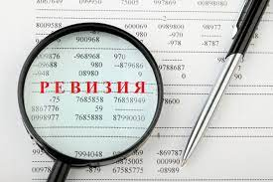
Ревизионная комиссия (3 человека)/ ревизор избирается на общем собрании сроком на 3 года
Не могут быть избраны члены семьи председателя/ доверенного ПТ
Осуществляет контроль за деятельностью по управлению и содержанию общего имущества
Осуществляет проверку финансовой документации
Выносит на собрание предложения по управлению и содержанию общего имущества
Собственники на основании решения собрания вправе заключить договор об оказании аудиторских услуг
На совете дома определяется дата проведения плановой ревизии. Если ревизия внеплановая, должны быть основания:
заявления от собственников о конкретных финансовых нарушениях
письменное предложение председателя ОСИ
либо по решению ревизионной комиссии.
Проведение ревизии не должно мешать функционированию организации

Slide 30
Акт ревизии № ___ дата _____
Состав ревизионной комиссии
Ревизуемый период, ответственные за финансово-хозяйственную деятельность
Перечень документов, представленных на ревизию
Входящие остатки (денежные средства, ТМЦ, дебиторская/кредиторская задолженность) на начало ревизуемого периода
Исходящие остатки (денежные средства ТМЦ, дебиторская/кредиторская задолженность) на конец ревизуемого периода
Поступления за период в разрезе источников на текущий /накопительный
Текущие расходы за период в сравнении со статьями сметы
Расходы с накопительного счета (при наличии)
Поступления и расходы по целевым сборам (при наличии)
Замечания ревизионной комиссии
Заключение пример: Проанализировав показатели деятельности ОСИ, организацию учета, ревизионная комиссия пришла к выводу признать финансово- хозяйственную деятельность в проверяемом периоде удовлетворительной
Подписи

Slide 31
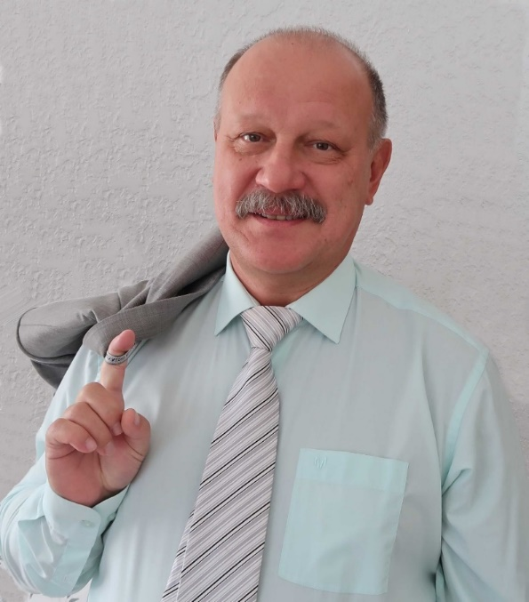
Благодарю за внимание!
Худяков Сергей
Директор частного учреждения
«Институт развития местного самоуправления»
Магистр экономики и бизнеса по специальности «Государственное и местное управление»
Казахстан
150007, Петропавловск, СКО
Ул. Жамбыла 152 офис 64
+7 7152 37 68 30
irms@mail.ru

